Slide 1
2021年9月西安房地产市场月报
—— 信为天 正为本 ——

Slide 2
楼市总结
楼市预判
壹—宏观政策环境
高压稳定态势之下释放“松绑”信号，央行、银保监会强调“共同维护房地产市场的平稳发展，维护住房消费者合法权益“。保障购房者的权益，促进市场平稳发展。
西安开启“租赁网签”，对中介机构和网络发布房源进一步加强监管。
西安到十堰高铁获批，地铁四期建设规划启动。
贰—土地市场
9月第二次集中供地，共供应土地37宗，土地端集中补量，港务区作为热点区域，二次供地约占主城土地放量的1/2，后期或成为城市主要供货区域。
叁—商品房市场
供应量小于购买量，成交量价基本持平。
外围区域主要供销产品类型为高层，其中泾河新城8月份多盘加推，本月集中成交，沣东新城价格实现度最高。
肆—二手房市场
二手房成交量价持续下降，市场大环境遇冷。
壹—政策趋势
市场调控效果明显，房住不炒大基调下稳房价稳地价与两维护，政策短期内不会放松。
城市建设全面向好，各项重点项目加强建设，落地兑现，持续增强“西引力”。
贰—土地市场
本月土地成交量会加大，但是介于近期调控政策频出，市场降温较为明显，可能影响房企拿地热情，出现流拍现象。
叁—市场预判
商品房在供应量大幅增加的作用下，市场呈现出惯性上扬，但主城区和外围区域分化现象已经呈现预计在四季度外围区域可能首先出现市场见顶。
严格的政策调控之下，市场回归理性已经成为共识，若销售回款恶化，信贷偏紧，企业须管制资金风险。

Slide 3
宏观环境

Slide 4
宏观经济
三季度整体宏观指标有所回落，但经济持续恢复，各项政策加持助力市场回归理性
开发投资增速下降
商品房销售增长
1—9月份，全国房地产开发投资112568亿元，同比增长8.8%；比2019年1—9月份增长14.9%，两年平均增长7.2%。其中，住宅投资84906亿元，增长10.9%。
1—9月份，房地产开发企业到位资金151486亿元，同比增长11.1%；比2019年1—9月份增长16.0%，两年平均增长7.7%。其中，国内贷款18770亿元，下降8.4%；利用外资59亿元，下降36.9%；自筹资金47212亿元，增长6.1%；定金及预收款56689亿元，增长25.6%；个人按揭贷款24124亿元，增长10.7%。
1—9月份，商品房销售面积130332万平方米，同比增长11.3%；比2019年1—9月份增长9.4%，两年平均增长4.6%。其中，住宅销售面积增长11.4%，办公楼销售面积增长3.1%，商业营业用房销售面积增长0.7%。商品房销售额134795亿元，增长16.6%；比2019年1—9月份增长20.9%，两年平均增长10.0%。其中，住宅销售额增长17.8%，办公楼销售额增长0.5%，商业营业用房销售额增长0.5%。
数据来源：国家统计局

Slide 5
宏观经济
开发投资增速/商品房销售面积持续回落，三道红线倒逼房企加大销售回款力度。
单位：%
单位：%
开发投资平稳增长
商品房销售下降
2021年1-8月，全省房地产开发企业完成投资2825.21亿元，同比增长10.3%，比1-7月回落0.5个百分点，比全国平均增速低0.6个百分点，两年平均增长10.2%，房地产开发投资平稳增长。
1-8月，全省房屋施工面积28034.45万平方米，同比增长6.6%，比1-7月回落2个百分点，两年平均增长6%。其中，房屋新开工面积4043.24万平方米，同比增长5.9%，比1-7月回落9.3个百分点，两年平均增长2.2%。
1-8月，全省商品房销售面积2448.26万平方米，同比下降0.2%，比1-7月回落2.7个百分点，两年平均下降1.4%，销售面积今年来首次转负;其中，住宅销售面积2216.64万平方米，同比增长2.9%，比1-7月回落3.6个百分点，两年平均增长0.8%。商品房销售额2424.25亿元，同比增长2.8%，比1-7月回落1.1个百分点，两年平均增长3.6%;其中，住宅销售额2156.94亿元，同比增长7.1%，比1-7月回落2.5个百分点，两年平均增长6.2%。
数据来源：陕西省统计局

Slide 6
政策环境
央行定调“两维护”，支持实体经济与防范风险，房地产信贷政策短期不会改变。
9月24日，央行第三季度例会特别提出“维护房地产市场的健康发展，维护住房消费者的合法权益”。同时强调要“灵活精准实施货币政策，加强与财政、产业、监管政策之间的协调，统筹金融支持实体经济与防风险，保持经济运行在合理区间，推动经济高质量发展。这是央行在季度会议中首次提及房地产。
类别 | 2021年二季度例会 | 2021年三季度例会
总体态势 | 经济总体延续稳定恢复态势 | 经济总体延续恢复态势
现状 | 经济运行稳中加固、稳中向好 | 经济恢复仍然不稳固、不均衡
 | （外部）环境依然复杂严峻 | 外部环境更趋严峻复杂
宏观政策 | —— | 统筹做好今明两年宏观政策衔接
货币政策 | 稳健的货币政策要灵活精准、合理适度，保持流动性合理充沛
 | 把握好政策的连续性、稳定性、可持续性 | 增强信贷总量增长的稳定性
 | —— | 坚持把服务实体经济放到更加突出的位置
 | —— | 支持银行补充资本，提高服务实体经济和防范风险的能力
碳排放 | 研究设立碳减排支持工具 | 有序推动碳减排支持工具
房地产 | —— | 维护房地产市场的健康发展，维护住房消费者的合法权益
工作要求 | 坚持稳中求进工作总基调，稳字当头
 | 贯彻发展理念 | 完整、准确、全面贯彻发展理念
 | 构建新发展格局 | 加快构建新发展格局
 | 处理好恢复经济与防范风险的关系 | 加强（货币政策）与财政、产业、监管政策之间的协调，统筹金融支持实体经济与防风险
天正解读
此次住房消费者合法权益包含两方面合法权益：① 企业端：鉴于近期部分
房企债务问题较多，楼盘有烂尾的可能，那么“住房消费者合法权益”既是保障住房的及时交付。从房企、政府、信贷金融机构多措并举，全力保障住房的及时竣工和交付，保障购房者的合法权益。② 信贷端：从2020年首次提出
“房地产是中国经济最大的灰犀牛”开始，各地各项信贷政策持续收紧，房企融资受限，建设周期延长，交房时间滞后，导致合法购房者权益收到损害。
此次依旧强调地产市场的健康发展，以此为目标，中央已持续释放的维稳信号，但政策效果仍有赖于地方政府及金融机构落实执行情况，包括对合理购房需求的信贷支持以及对稳健型房企经营的金融支持，保持房地产市场的平稳健康发展。
研判四季度信贷政策宽松的动作会相对较多，对于刚需购房者利好偏向加大，预计各个房企为加快资金回笼，仍将加大推盘力度，但因近期政策加压及部分大型房企资金链波动，购房需求观望情绪较重，市场去化周期相较于同期逐渐放缓。
结合本次三季度会议提出的“房地产两维护”，房地产金融审慎管理和市场调控等方面均有可能提出更精细化要求，避免“一刀切”之后伤筋动骨，预计短期内按揭贷款额度、放款时间等保障购房者权益的相关政策均会有一定的改善空间，促进住房需求的正常释放，引导房企稳健经营，维护房地产市场健康发展。

Slide 7
政策环境
9月10日，住房和城乡建设部发布《关于加强超高层建筑规划建设管理的通知(征求意见稿)》严格控制新建超高层建筑。
住建部在《关于加强超高层建筑规划建设管理的通知（征求意见稿）》 中提出：城区常住人口300万人口以下城市严格限制新建150米以上超高层建筑，不得新建250米以上超高层建筑。城区常住人口300万以上城市严格新建250米以上超高层建筑，不得新建500米以上超高层建筑。
相关细则
1、各地要严格控制新建超高层建筑。一般不得新建超高层住宅
城区常住人口300万人口以下城市严格限制新建150米以上超高层建筑，不得新建250米以上超高层建筑。确需新建150米以上超高层建筑的，应报省级住建部门审查，并报住建部备案。
城区常住人口300万以上城市严格限制新建250米以上超高层建筑，不得新建500米以上超高层建筑。确需新建250米以上超高层建筑的，应严格论证审查，并报住建部备案复核
2、各地应严格落实政府投资有关规定，一般不得批准使用公共资金投资建设超高层建筑。
严格控制城区常住人口300万以下城市国有企事业单位投资建设150米以上超高层建筑。
严格控制城区常住人口300万以上城市国有企事业单位投资建设250米以上超高。
3、实行超高层建筑决策责任终身制
城区常住人口300万以下城市新建150米以上超高层建筑，城区常住人口300万以上城市新建250米以上超高层建筑，应作为重大公共建设项目报城市党委政府审定，实行责任终身追究。
天正解读
住建部此次政策主要目的是为了整治一些问题，如一些城市攀比超高层建筑，盲目追求高度第一，脱离实际需求，抬高成本投入，加大安全管理难度，为了转变城市开发建设方式，科学规划建设管理超高层 建筑而出台此次政策的征集意见稿。就西安而言，高新核心区、高新 CID及沣东等区域均规划有超高层建筑，目前的建筑高度均被限制在 500米之内，严格按照国家政策执行。

Slide 8
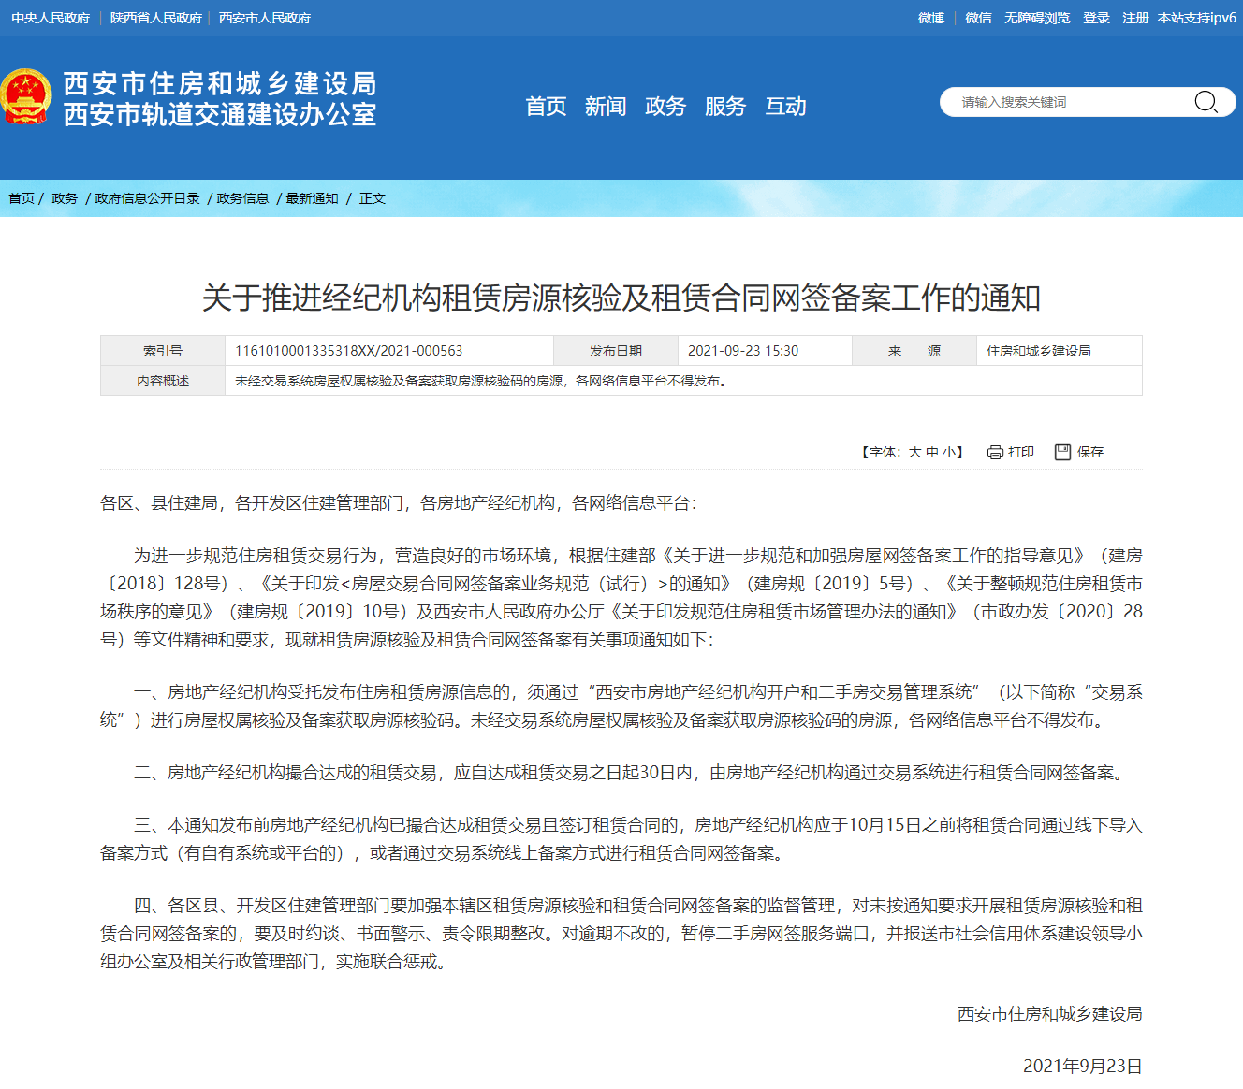
楼市政策
9月23日，西安住建局发布《关于推进经纪机构租赁房源核验及租赁合同网签备案工作的通知》未经核验不得发布租赁房源，租赁合同进行网签备案。
相关细则
房源核验：
房地产经纪机构受托发布住房租赁房源信息的，须通过“西安市房地产经纪机构开户和二手房交易管理系统” 进行房屋权属核验及备案获取房源核验码 未经交易系统房屋权属核验及备案获取房源核验码 的房源，各网络信息平台不得发布。
合同备案：
房地产经纪机构撮合达成的租赁交易，应自达成租赁交易之日起30日内，由房地产经纪机构通过交易系统进行租赁合同网签备案。
住建监管：
住建管理部门要加强本辖区租赁房源核验和租赁合 同网签备案的监督管理，对未按通知要求开展租赁 房源核验和租赁合同网签备案的，要及时约谈、书面警示、责令限期整改。对逾期不改的，暂停二手房网签服务端口，并报送市社会信用体系建设领导小组办公室及相关行政管理部门，实施联合惩戒。
天正解读
国新办“住有所居”发布会上明确，要加快建立保障性租赁住房体系，旨在缓解新市民、青年人的住房困难。此次政策的出台，就是为了整治租赁市场。此后中介机构在网站发布房源之前需要进行房屋权属核验。达成交易要在交易系统上进行备案，进一步保障租方群体的合法权益。促进租赁市场健康平稳发展，保障房源的真实有效和租赁价格的稳定，切实解决新市民，青年人的住房问题。

Slide 9
政策环境
各银行利率持续收紧，房贷周期未有改善，差别化信贷政策明显，二手信贷政策持续收紧，二手房流动性减弱，改善型客户更趋理性的持币观望
住户中长期贷款2021年陕西省信贷政策收紧，中长期贷款余额波动下行，2021年9月新增中长期房贷余额216亿元，环比增长114.32%
西安各银行放贷首套利率平均5.71%，二套平均5.91%，放贷额度持续收紧放款周期拉长，二手放款时间较慢
西安主要银行住房贷款情况
银行 |  | 利率 |  | 房款时间
 |  | 首套 | 二套 | 新房 | 二手房
1 | 中国银行 | 5.75% | 5.95% | 优质客户30-60天 | 4-6月
2 | 建设银行 | 5.75% | 5.95% | 优质客户30-60天 | 4-6月
3 | 工商银行 | 5.63% | 5.85% | 不承诺放款时间 最快一个多月 | 4-6月
4 | 农业银行 | 5.75% | 5.95% | 优质客户30-60天 | 3-6月
5 | 交通银行 | 5.63% | 5.85% | 优质客户30-60天 | 不确定
6 | 光大银行 | 5.65% | 5.80% | 优质客户30-60天 | 约4个月
7 | 浦发银行 | 5.75% | 5.95% | 优质客户30-60天 | 6个月左右
8 | 招商银行 | 5.75% | 5.95% | 超60天 | 房贷慢
9 | 中信银行 | 5.75% | 5.95% | 优质客户30-60天 | 不承诺放款时间
数据来源：中国人民银行西安分行网站

Slide 10
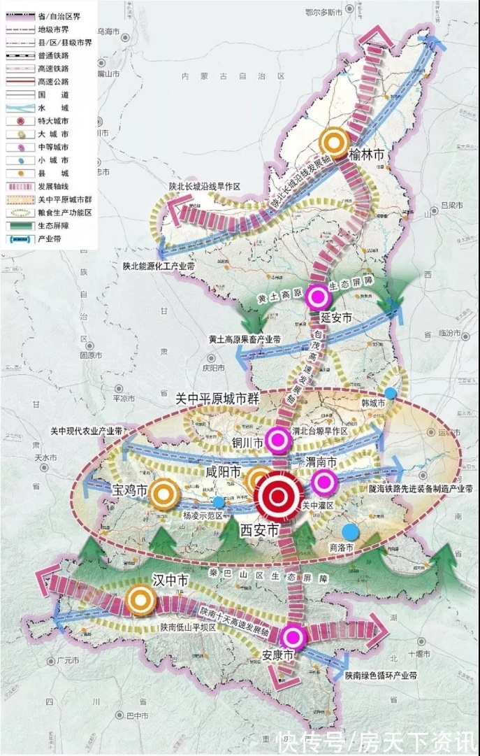
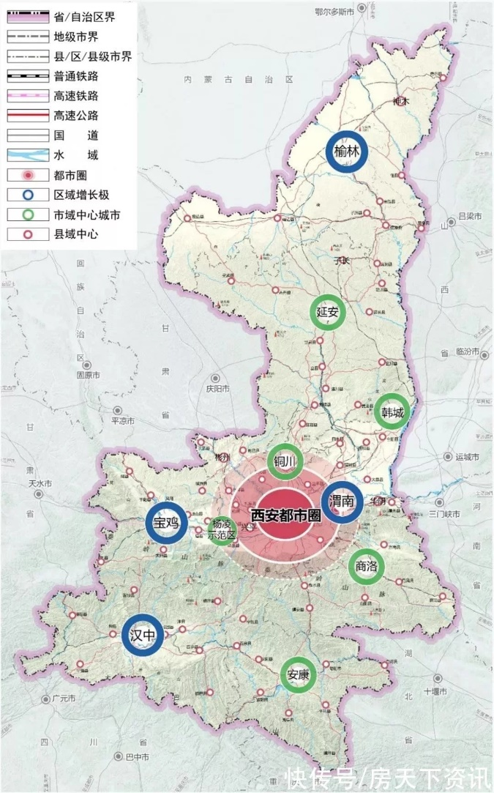
城市基本面—规划
《陕西省国土空间规划（2021-2035年）》征求意见公告发布，标志着未来十五年陕西发展的国土空间规划出炉
规划提出未来陕西构建“一群两屏三轴四区五带”的国土空间总体格局，以西安都市圈为全省发展核心的“一圈四极六城多镇”城镇发展格局，规划范围总面积20.56万平方公里，规划范围为陕西省行政辖区内全部国土空间，以西安主城区、 咸阳主城区及西咸新区为核心，宝鸡、渭南、汉中和榆林等4个区域中心城市发展格局。涉及陕西省行政辖区内全部国土空间，期限为2021-2035年。
国土空间总体格局：一群两屏三轴四区五带
一群丨关中平原城市群； 两屏丨秦巴山区生态屏障与黄土高原生态屏障； 三轴丨包茂高速发展轴、陕北长城沿线发展轴、陕南十天高速发展轴； 四区丨陕北长城沿线旱作区、渭北台塬旱作区、关中灌区、陕南低山平坝区； 五带丨陕北能源化工产业带、黄土高原果畜产业带、关中现代农业产业带、陇海铁路先进装备制造产业带、陕南绿色循环产业带。
城镇发展格局：一圈四极六城多镇
一圈丨以西安主城区、咸阳主城区及西咸新区为核心， 渭南中心城区、铜川中心城区、杨凌示范区为副中心组成的西安都市圈，是全省发展的核心区域。 四极丨宝鸡、渭南、汉中和榆林等4个区域中心城市， 是辐射带动区域发展的增长极。 六城丨包括铜川、延安、安康、商洛、杨凌示范区和韩城等6个市域中心城市， 是带动市域发展的中心。 多镇丨表示县城（市）和重点镇， 是全省城镇化的重要支点，是统筹城乡发展、促进乡村振兴的重要支撑。
国土空间总体格局
城镇发展格局

Slide 11
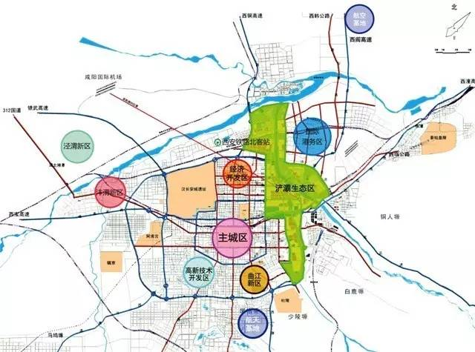
城市基本面—规划
浐灞生态区：将建成大西安东部新中心，浐灞未来五年发展规划出炉
依托生态区地理空间特点和当前城市发展及产业项目布局基础，浐灞生态区首次提出合理规划空间结构，未来五年继续强化“中部兴业、南北秀美”发展格局。到2025年，以大会议会展、文化旅游、现代金融三大百亿级产业为主导，数字经济为先导的“1+2+1”的现代绿色生产性服务业产业体系结构基本形成。
灞河生态景观功能轴：
呼应了《全域治水碧水兴城西安市河湖水系保护治理三年行动方案》及“三河一山”规划，所提出的灞河定位—世界级城市水岸
浐灞生态区自立区起发展至今已有较为明确的细分板块职能，此次最新规划基于原有发展路 径进行板块优化升级，更加精准定位各板块职 能。未来浐灞生态区将以金融板块为核心，会议会展产业+文化旅游+金融经济三大核心产业，打造为大西安东部新中心。
浐河灞河“两带”
灞河生产性服务业产业带、浐河数字金贸产业带
四区：
展旅功能区、金贸功能区、体居功能区、休养功能区
多板块：
会展、旅游、文化、自贸、健康、物流、金融、数字、体育、休闲、保育。
浐灞“一心三翼”布局
一心 以浐灞半岛、广运潭生态景区为核心的浐灞中心区域，总面积约为50平方公里
三翼①绕城高速以北至灞河入渭口，总面积月34平方米公里的北翼（灞河下游段）；②陇海铁路华清路以南至三环与绕城立交，长约9.4公里，面积约25平方公里的南翼；③陇海线路至西康铁路的灞河段，全长约4.8公里，总面积约18.3平方公里的东南翼

Slide 12
宏观环境小结
宏观政策
区域环境
宏观表现：主要指标9月同比增速有所回落，固定投资稳定，整体经济形式稳定向好；
政策：调控分化，热点城市相继迎来防跌和防涨两种不同的政策，并持续加码。
区域经济：延续稳定态势，投资领域稳定发展；
政策一：开启“租赁网签”，对中介机构及网络房源发布进一步加强监管；
城市基本面：A-陕西国土空间规划：未来十五年陕西发展的国土空间规划出炉；B-浐灞生态区：将建成大西安东部新中新，浐灞未来五年发展规划出炉。
10月趋势预判：
政策层面-市场已经逐步降温趋于理性，预计10月将维持现有严控态势
城市基本面-各个重点项目的加快建设和投入使用，频繁出现利好规划拉动城市发展

Slide 13
土地市场分析

Slide 14
整体土地市场
西安市第二批集中供地发布，供应量激增，成交量小幅回升、成交价地位徘徊
土地供应量：9月土地供应量为304.7万㎡（合计4570.48亩），环比上涨1166%，同比上涨93%；
土地成交量：9月土地成交量为16.26万㎡（合计243亩），环比上涨93%，同比下降87%；
成交楼面价：9月成交楼面均价为3189元/㎡，环比上涨183%，同比下降28%。
备注：大西安包含主城区+西咸新区；土地类型包含商品住宅+商办+商住
数据来源：天正市场监控、陕西省自然资源厅

Slide 15
土地供应结构
供应端同环比大幅回升，以涉宅用地为绝对主力，占比超93%。
9月土地供应量相比相比前两月大幅回升，供应量为304.7万方，从土地供应结构来看，涉宅用地为本月主力供应占比超93%，创一年新高。
数据来源：天正市场监控、陕西省自然资源厅

Slide 16
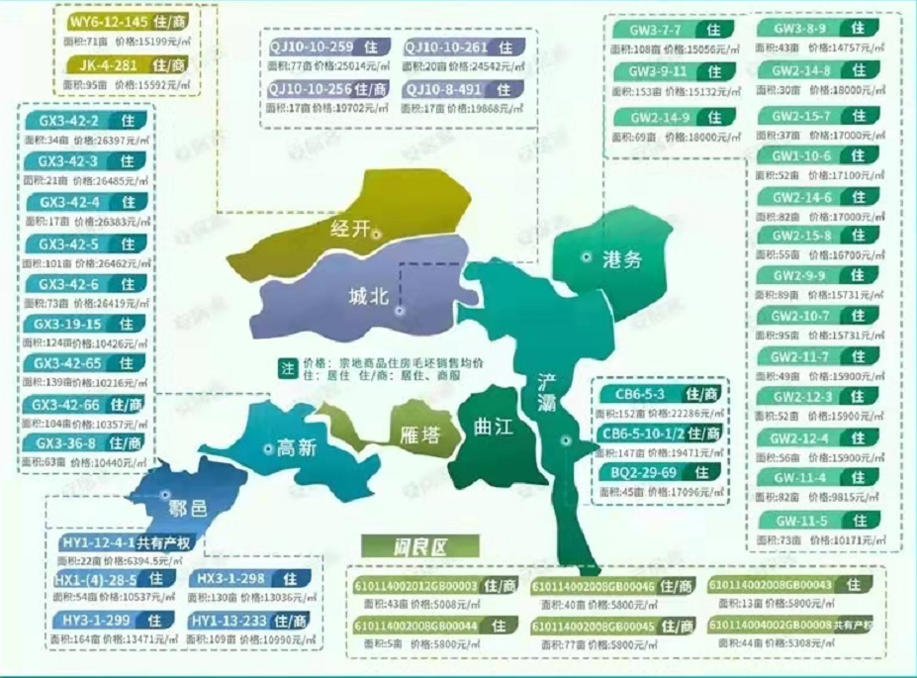
土地供应区域
本月共计67宗供地，主城区为供应主力，阎良、鄠邑首次集中放量。
9月土地供应67宗，其中大西安土地供应年度第二次集中放量，供应45宗，共计3159亩，供应规模超过首次集中供地；西咸新区再次放量，供应19宗，共计1225.7亩；郊县阎良、鄠邑迎来首次集中供应。
土地区位 |  | 供应宗数 | 供应结构 |  | 供应面积（亩） | 计容建面（万㎡）
 |  |  | 商办 | 住宅
主城区（57.4%） | 高新区 | 10 | 1 | 9 | 685 | 127.2
 | 浐灞生态区 | 19 | — | 19 | 1474.6 | 246.6
 | 城北区 | 7 | 1 | 6 | 354.5 | 81.8
 | 曲江新区 | 1 | 1 | — | 81.5 | 7.1
西咸新区（27.1%） | 西咸新区 | 19 | 6 | 13 | 1225.7 | 179.2
周边（15.5%） | 阎良区 | 6 | — | 6 | 224 | 38.2
 | 鄠邑区 | 5 | — | 5 | 480.6 | 91.8
天正解读
特征一：供应规模大
本次供应45宗，其中可开发商品住宅用地32宗，较首次供地的20宗开发用地，供应量更大、范围更广、优质地块更多。
特征二：土拍规则更加严苛
继续采用“限房价、定品质、竞地价”出让；严控住宅用地溢价率，最高不得超过15%，报价达到最高限价后摇号确定竞买企业，并对竞拍企业的资金来源做出限制。公开拍卖地块均设置5%-10%的固定自持比例，自持年限10年。
特征三：毛坯售价更高
本次可开发的32宗地块毛坯售价明显高于同区域在售竞品。
数据来源：天正市场监控、陕西省自然资源厅
地图来源：安居客

Slide 17
土地供应-西咸首次集中供地
XXJH-GZ01-24-A(75亩）
计容建面：9.94万㎡
XXJH-GZ01-25-B(89亩)
计容建面：20.97万㎡
共计11宗涉宅供应，采用“限地价+摇号”方式出让
9月27日，西咸首次集中供应11宗涉宅用地，共计1018.5亩，分布在空港、秦汉、泾河、秦汉新城。本次出让地块均采用“限地价+摇号”方式出让，本次限地价包括限最高价与底价，单地块溢价率不超过15%，溢价率达到上限后，通过摇号确定竞买企业。
XXKG-DZ02-60-B(62亩）
计容建面：8.24万㎡
XXKG-DZ02-94(73亩)
计容建面：9.78万㎡
泾河新城
☀
☀
序号 | 区域 | 宗地号 | 面积(亩） | 用途 | 容积率 | 竞买保证金 （万元） | 挂牌起始价 （万元） | 最高限价 （万元）
1 | 空港 | XXKG-DZ02-60-B | 61.77 | 商住 | 1.5-2.0 | 24706 | 49412 | 56612
2 |  | XXKG-DZ02-94 | 73.28 | 商住 | 1.5-2.0 | 29314 | 58628 | 67328
3 |  | XXKG-DZ02-118 | 74.38 | 商住 商服 | 商住1.5-2.0 商服2.5-3.0 | 19307 | 38613 | 44313
4 | 秦汉 | XXQH-WB05-61 | 112.38 | 住宅 | 1.5-2.0 | 50570 | 101139 | 116139
5 |  | XXQH-YB02-34 | 117.00 | 住宅 | 1.5-2.0 | 46802 | 93604 | 107604
6 |  | XXQH-YB05-42 | 157.29 | 住宅 | 1.5-2.0 | 62917 | 125833 | 143833
7 | 沣西 | XXFX-XX01-106 | 68.43 | 商住 | 2.0-2.5 | 102651 | 102651 | 117951
8 |  | XXFX-XX01-107 | 76.77 | 商住 | 2.0-2.5 | 115154 | 115154 | 132254
9 |  | XXFX-XX02-44 | 113.10 | 商住 | 2.0-2.5 | 169652 | 169652 | 194852
10 | 泾河 | XXJH-GZ01-24-A | 74.53 | 住宅 | 1.5-2.0 | 29812 | 59623 | 68123
11 |  | XXJH-GZ01-25-B | 89.23 | 住宅 | 1.5-2.0 | 35691 | 71382 | 81882
空港新城
XXKG-DZ02-118(74亩）
计容建面：11.7万㎡
☀
☀
☀
秦汉新城
XXQH-WB05-61(112.38亩）
计容建面：14.99万㎡
☀
XXFX-XX01-106(68亩）
计容建面：11.41万㎡
XXFX-XX01-107(77亩)
计容建面：12.80万㎡
☀
沣东新城
XXQH-YB02-34(117亩）
计容建面：15.66万㎡
XXQH-YB05-42(157亩)
计容建面：20.97万㎡
沣西新城
XXFX-XX02-44(113亩）
计容建面：18.85万㎡
数据来源：天正市场监控、陕西省自然资源厅

Slide 18
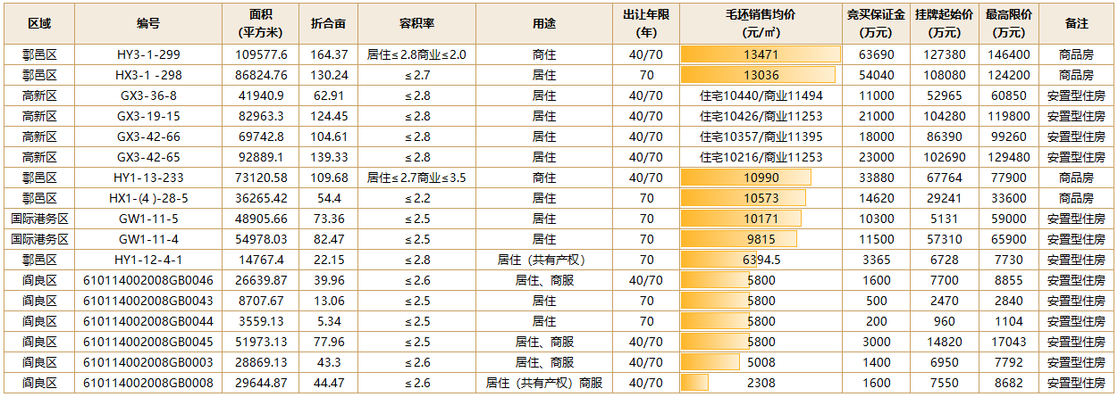
土地供应分析
西安第二次集中供地：共计45宗，28宗拍卖出让、17宗挂牌出让
17宗土地以挂牌的形式出让，共1292.05亩，安置型商品住宅11宗、共有产权房2宗、4宗要求配建自持租赁住房，供地结构进一步优化，为建立租购并举的住房制度提供了充足的土地保障。
挂牌出让
数据来源：天正市场监控、陕西省自然资源厅

Slide 19
土地供应分析
西安第二次集中供地：共计45宗，28宗拍卖出让、17宗挂牌出让
9月8日，西安第二批次集中供应出炉，共推出45宗开发用地，其中28宗将以招拍挂的形式出让，共计1865.73亩，全部为可开发商品主旨啊用地，供地空间分布广，优质地块多，可以有效平衡市场供求。
拍卖出让
数据来源：天正市场监控、陕西省自然资源厅

Slide 20
土地供应分析
拍卖出让接上表
数据来源：天正市场监控、陕西省自然资源厅

Slide 21
土地成交明细
共有8宗土地成交，7宗为商业办公用地，1宗为纯住宅共有产权用地
9月大西安共成交9宗土地，其中7宗为商办用地，1宗为纯住宅用地，均以底价成交。西安国际社区时尚小镇建设开发有限公司摘得高新国际社区5宗共计96亩商办用地，平均楼面价2842元/㎡；西安曲江荣苑摘得未央湖板块的一宗共有产权住宅用地，是少数民营资金介入共有产权用地。
成交日期 | 区域 | 编号 | 地块位置 | 占地面积 （亩） | 容积率 | 计容建面 （万㎡） | 成交总价 （万元） | 亩单价 （万/亩） | 楼面价 （元/㎡） | 溢价率 （%） | 用 途 | 竞得单位
2021年9月3日 | 未央区 | WY6-28-315 | 未央区龙朔路以北 | 78.11 | ≤2.8 | 14.58 | 42910 | 549 | 2941 | 0 | 住宅用地 （共有产权住房） | 西安曲江荣苑置业有限公司
2021年9月27日 | 国际港务区 | GW3-5-9 | 国际港务区港兴四路以北、港务大道以东 | 26.75 | ≤1.5 | 2.68 | 11630 | 435 | 4347 | 0 | 商业用地 | 西安港集结中心建设有限公司
2021年9月27日 | 国际港务区 | GW3-5-10 | 国际港务区港兴四路以北、规划路以东 | 43.25 | ≤3.2 | 9.23 | 27100 | 627 | 2937 | 0 | 商业用地 | 西安自贸港资产管理有限公司
2021年9月30日 | 高新区 | GX3-44-10 | 高新区国际社区灵秀东路以西、灵秀一路以东 | 33.73 | ≤2.5 | 5.62 | 16355 | 485 | 2910 | 0 | 商服用地 | 西安国际社区时尚小镇建设开发有限公司
2021年9月30日 | 高新区 | GX3-44-11 | 高新区国际社区灵秀东路以西、灵秀一路以东 | 12.20 | ≤2.5 | 2.03 | 5915 | 485 | 2910 | 0
2021年9月30日 | 高新区 | GX3-44-13 | 高新区国际社区灵韵一路以南、灵秀一路以东、灵韵二路以北 | 12.53 | ≤2.0 | 1.67 | 5790 | 462 | 3465 | 0
2021年9月30日 | 高新区 | GX3-44-15 | 高新区国际社区灵韵二路以南、灵秀东路以西，灵秀一路以东 | 12.29 | ≤2.0 | 1.64 | 5685 | 462 | 3466 | 0
2021年9月30日 | 高新区 | GX3-44-16 | 高新区国际社区灵秀一路以东、沣惠渠以西 | 25.17 | ≤2.0 | 3.36 | 11690 | 464 | 3483 | 0
总计 |  |  |  | 244.03 | —— | 40.81 | 127075 | ——
数据来源：天正市场监控、陕西省自然资源厅

Slide 22
土地市场小结
整体表现
供应特征
成交特征
供应量：主城区本年度第二次集中供地，西咸集中供地，致使本月供应量激增，成交量小幅回升；
特征二：9月成交楼板均价为3189元/㎡，环比上涨183%，同比下降28%。
供应结构：涉宅用地为供应主力，占比超93%
供应特征：1、规模大，主城区和西咸新区同时集中供地，共计67宗；2、供应范围更广，主城区为供应主力，阎良、鄠邑首次集中放量；3、竞拍规则更严，溢价率限制、摇号马甲、需承诺自持；4、毛坯授权价格更高，
成交特征1：成交端同环比有回升
特征二：共成交8宗土地，1宗为纯主旨啊共有产权用地，7宗为商办用地。
10月趋势预判：
9月的集中供地将于10月中旬开拍，成交量价会大幅上涨，但近期各类调控政策频出，市场预冷，结合房企三道红线要求，预估多为头部企业参与较多。

Slide 23
商品房市场分析

Slide 24
商品住宅整体市场
多盘持续放量，迎来供货峰值
供应端：9月商品住宅供应227.8万㎡，环比下降15%，同比上涨26%
成交端：9月商品住宅成交215.6万㎡，环比上涨33%，同比上涨20%，开盘项目数量为年度最多
成交价格：9月商品住宅成交均价15744元/㎡，环比上涨0.6%，同比上涨12%
业态结构：普通住宅供应端占比73%，成交端占比82%，商办类市场活跃度持续走低
数据来源：市场监控，各区县住建局、西安市住建局

Slide 25
商品房整体市场
供应量有所回落，全市及各版块成交量全线飘红，成交价走势维稳
供应端：9月商品房供应134.51万㎡，环比下降15%，同比上涨23%
成交端：9月商品房成交149.27万㎡，环比上涨31%，同比上涨19%
成交价格：9月商品房成交均价14694元/㎡，环比上涨1%，同比上涨11%
数据来源：市场监控，各区县住建局、西安市住建局

Slide 26
商品住宅-库存及出清周期
截至8月底大西安市场狭义存量577.24万㎡，去化周期为6.3个月，仍表现为严重供不应求
数据来源：天正V估价智能评估系统监测、天正市场监控、房管局数据统计

Slide 27
商品住宅-年度各区域供销量价
中高端项目陆续网签，大西安1-9月均价15584元/㎡，相较于2020年上涨9%，已经超过去年整体供应量，供求逆转，价格相较于去年上涨6%
西咸供应量骤减，不足去年一般，价格涨幅超10%
数据来源：天正V估价智能评估系统监测、天正市场监控、房管局数据统计

Slide 28
价格公示-分区域公示变化
时间 | 公示项目量 | 首次公示 | 首次公示占比
6月 | 18 | 5 | 27.78%
7月 | 22 | 8 | 36.36%
8月 | 22 | 12 | 54.55%
9月 | 10 | 1 | 10.00%
多项政策影响，市场观望严重，叠加全运会因素影响，9月新盘公示量锐减，各区域均以刚需盘为主，1.1-1.6万元/㎡占比超80%。
价格公示分区域价格表
区域 |  | 6月 | 7月 | 8月 | 9月 | 环比变化 | 备注
行政区 | 灞桥区 | 15438 | —— | 23716 | 16686 | -29.64% | 主要供应区，限价政策影响以及刚需产品的大量供应拉低价格
 | 新城区 | 19509 | —— | —— | —— | —— | ——
 | 未央区 | 18164 | 17621 | 17409 | —— | —— | ——
 | 雁塔区 | —— | —— | 17884 | —— | —— | ——
 | 新城区 | 20667 | —— | —— | —— | —— | ——
 | 长安区 | 16120 | 14506 | —— | 16290 | 12.30% | 翠景台拉高价格
 | 莲湖区 | —— | —— | —— | 15368 | —— | ——
 | 鄠邑区 | —— | —— | —— | 13246 | —— | ——
开发区 | 浐灞生态区 | 17297 | 15396 | 20709 | —— | —— | ——
 | 港务区 | 14438 | 15093 | 16089 | —— | —— | ——
 | 高新区 | 22135 | 21777 | 24912 | —— | —— | ——
 | 经开区 | 12153 | —— | —— | 11889 | -2.22% | ——
 | 曲江新区 | 19013 | 19283 | —— | 18031 | -6.49% | ——
 | 航天城 | —— | 17106 | —— | —— | —— | ——
 | 沣东新城 | 17922 | 19007 | —— | —— | —— | ——
数据来源：天正市场监测，数据节点—9月1日至9月30日

Slide 29
意向登记-线上登记及核验量
登记量/核验通过量/核验量近3个月持续走低，但仍处于近一年高位水平
供应量激增，但改善型井喷，市场高位承压，部分投资客离场客量萎缩，真正购房需求客户仍旧较多，市场供求错配现象明显
时间 | 线上登记项目/次数 | 房源量 | 意向登记量 | 核验通过量 | 核验通过率 | 中签率 | 摇号 | 摇号盘客量集中度 | 非摇号
6月 | 34 | 8054 | 118402 | 100304 | 84% | 8% | 20 | 94% | 14
7月 | 25 | 8396 | 97236 | 78231 | 80.45% | 11% | 22 | 97% | 3
8月 | 53 | 15213 | 85185 | 68412 | 80.31% | 22% | 28 | 80% | 25
9月 | 26 | 5570 | 45402 | 36164 | 79.65% | 15% | 14 | 79% | 12
数据来源：天正市场监测，数据节点—9月1日至9月30日

Slide 30
意向登记
9月共26个项目进行意向登记，14个项目需摇号开盘，其中位于航天基地的山水美树项目推出192套房屋，通过核验家庭达1.3万组
序号 | 登记时间 | 区域 | 楼盘名 | 产品类型 | 面积段（㎡） | 均价（元/㎡） | 所推房源 | 意向登记申请数 (含撤销) | 核验通过家庭 （组） | 中签率 （%）
1 | 2021/9/1 | 浐灞生态区 | 碧桂园·阅江府 | 小高 | 143-143 | 19644.21 | 68 | 139 | 61 | 111.48%
2 | 2021/9/1 | 雁塔区 | 启迪·大院儿 | 高层 | 105-148 | 16118.66 | 184 | 1325 | 837 | 21.98%
3 | 2021/9/2 | 灞桥区 | 三迪灞河壹號 | 高层、小高、叠拼 | 1208-2528 | 22361.87 | 224 | 278 | 112 | 200.00%
4 | 2021/9/2 | 灞桥区 | 中海·云锦 | 小高 | 115-144 | 22133.67 | 268 | 430 | 243 | 110.29%
5 | 2021/9/3 | 高新区 | 高新·天谷雅舍 | 大平层 | 183-234 | 27479 | 140 | 152 | 48 | 291.67%
6 | 2021/9/3 | 高新区 | 紫薇·华发CID中央首府 | 小高 | 172-173 | 18670 | 56 | 2357 | 1998 | 2.80%
7 | 2021/9/4 | 长安区 | 翠景台 | 高层 | 118-134 | 14800.26 | 256 | 1455 | 1251 | 2.80%
8 | 2021/9/6 | 浐灞生态区 | 源邸壹号 | 大平层 | 256-365 | 33330 | 111 | 129 | 69 | 160.87%
9 | 2021/9/7 | 莲湖区 | 老城根蓝光雍锦世家 | 高层、洋房 | 41-237 | 17262.14 | 383 | 1487 | 377 | 101.59%
10 | 2021/9/10 | 航天基地 | 鑫苑府 | 高层 | 128-226 | 17654.94 | 208 | 1875 | 1629 | 12.77%
11 | 2021/9/10 | 未央区 | 碧桂园云府 | 高层、小高、洋房 | 142-258 | 17786.68 | 267 | 359 | 258 | 103.49%
12 | 2021/9/10 | 航天基地 | 融创·揽月府 | 小高 | 154-175 | 17906.13 | 101 | 1140 | 722 | 13.99%
13 | 2021/9/10 | 航天基地 | 山水美树 | 洋房 | 131-331 | 15488.29 | 192 | 15818 | 13202 | 1.45%
14 | 2021/9/11 | 航天基地 | 英郡年华国际社区 | 高层 | 78-120 | 11661.03 | 26 | 2371 | 1899 | 1.37%
15 | 2021/9/11 | 浐灞生态区 | 东御兰汀 | 高层 | 107-143 | 12058 | 22 | 326 | 46 | 47.83%
16 | 2021/9/11 | 浐灞生态区 | 融创云潮府 | 小高 | 122-153 | 18216.5 | 95 | 276 | 88 | 107.95%
17 | 2021/9/15 | 灞桥区 | 臻园阳光 | 高层 | 97-174 | 10968.99 | 98 | 286 | 165 | 59.39%
18 | 2021/9/15 | 莲湖区 | 黄金嘉境 | 高层、洋房 | 52-177 | 13637 | 104 | 1059 | 558 | 18.64%
19 | 2021/9/15 | 新城区 | 龙湖·天曜 | 高层 | 93-143 | 18126 | 400 | 1617 | 1454 | 27.51%
20 | 2021/9/16 | 雁塔区 | 香山红叶 | 高层 | 86-116 | 17267.04 | 432 | 630 | 295 | 146.44%
21 | 2021/9/19 | 国际港务区 | 绿地新里城二期 | 高层 | 98-134 | 15418.5 | 164 | 165 | 124 | 132.26%
22 | 2021/9/22 | 高新区 | 招商华宇臻境 | 高层 | 117-139 | 24906 | 372 | 198 | 44 | 845.45%
23 | 2021/9/25 | 浐灞生态区 | 御锦城 | 高层、小高 | 108-166 | 13564.15 | 443 | 9969 | 9499 | 4.66%
24 | 2021/9/25 | 浐灞生态区 | 上河雲璟 | 高层、小高 | 989-261 | 13507.11 | 515 | 1200 | 1035 | 49.76%
25 | 2021/9/25 | 灞桥区 | 领航悦宸 | 高层 | 83-158 | 13947 | 365 | 184 | 65 | 561.54%
26 | 2021/9/25 | 莲湖区 | 劳动公园里 | 高层 | 99-195 | 17523.03 | 76 | 177 | 85 | 89.41%
数据来源：天正市场监测，数据节点—9月1日至9月30日

Slide 31
开盘关注-热点楼盘
9月全市13个热点楼盘，吸引56094组客户核验通过，占8月开盘项目核验量的87%，相较8月热点楼盘增加2个，房源量增加186套
序号 | 区域 | 开盘时间 | 项目名称 | 开盘情况 | 物业类型 | 装修 | 主力面积（㎡） | 销售价格 | 登记人数 | 核验通过 | 中签率 | 推出套数 | 认购套数 | 认购去化率
1 | 浐灞生态区 | 202年9月1日 | 御锦城 | 加推 | 小高 | 毛坯 | 156 | 14211 | 10757 | 9254 | 4% | 68 | 68 | 100%
 |  |  |  |  | 高层 | 毛坯 | 108/114/133/141 | 13338 |  |  |  | 294 | 294 | 100%
2 | 国际港务区 | 2021年9月7日 | 中冶奥体云璟 | 首开 | 高层 | 精装 | 107/133 | 14411 | 1769 | 1329 | 21% | 276 | 276 | 100%
3 | 国际港务区 | 2021年9月6日 | 融创·望江府 | 加推 | 小高 | 精装 | 154/175 | 16125 | 4775 | 4396 | 3% | 116 | 116 | 100%
 |  |  |  |  | 洋房 | 精装 | 220/260 | 15800 |  |  |  | 22 | 22 | 100%
4 | 国际港务区 | 2021年9月6日 | 招商城市主场 | 加推 | 小高 | 精装 | 114/125 | 14330 | 168 | 91 | 76% | 69 | 55 | 80%
 |  |  |  |  | 小高 | 精装 | 114/125/142 | 15273 | 1580 | 1413 | 14% | 200 | 433 | 91%
 |  |  |  |  | 高层 | 精装 | 90/105 | 13739 | / | / | / | 276 | / | /
5 | 国际港务区 | 2021年9月6日 | 中粮·奥体壹号 | 加推 | 小高 | 精装 | 97/115/223/261 | 14860 | 7976 | 6018 | 6% | 337 | 337 | 100%
6 | 国际港务区 | 2021年9月8日 | 金地·玖峯汇 | 加推 | 洋房 | 精装 | 143 | 15164 | 10102 | 8924 | 3% | 40 | 40 | 100%
 |  |  |  |  | 小高 | 精装 | 78/97/108/129/143 | 13694 |  |  |  | 272 | 272 | 100%
7 | 国际港务区 | 2021年9月8日 | 华润·未来城市 | 加推 | 小高 | 精装 | 116/132/143 | 14291 | 3720 | 3236 | 13% | 382 | 382 | 100%
 |  |  |  |  | 洋房 | 精装 | 210/241 | 15716 |  |  |  | 46 | 46 | 100%
8 | 高新区 | 2021年9月15日 | 紫薇华发CID | 加推 | 小高 | 精装 | 172 | 18670 | 2357 | 1998 | 3% | 56 | 56 | 100%
9 | 长安区 | 2021年9月16日 | 长建翠景台 | 加推 | 高层 | 毛坯 | 118/134 | 14800 | 1455 | 1251 | 20% | 256 | 253 | 99%
10 | 航天新城 | 2021年9月22日 | 鑫苑府 | 加推 | 高层 | 精装 | 128/141/182/195/225 | 17655 | 1875 | 1629 | 13% | 208 | 208 | 100%
11 | 航天新城 | 2021年9月25日 | 英郡年华 | 加推 | 高层 | 毛坯 | 92/117 | 11709 | 2371 | 1899 | 1% | 26 | 26 | 100%
12 | 新城区 | 2021年9月26日 | 龙湖·天曜 | 加推 | 高层 | 精装 | 109/125/142 | 18126 | 1617 | 1454 | 28% | 400 | 400 | 100%
13 | 航天新城 | 2021年9月27日 | 山水美树 | 加推 | 洋房 | 毛坯 | 109/132/144/153/169/178/186/203/305/330 | 15488 | 15818 | 13202 | 1% | 192 | 175 | 91%
数据来源：天正市场监测，数据节点—9月1日至9月30日

Slide 32
开盘关注-主城区
供应激增，北片区大量刚需产品供应，解筹率小幅上涨，其余区域成交量均大幅下降；高新CID片区高改产品批量推货，开盘解筹率不足4成，市场观望态势加剧，客量萎缩严重。
类目 | 东片区 |  |  | 南片区 |  |  | 西片区 |  |  | 北片区 |  |  | 小结
 | 7月 | 8月 | 9月 | 7月 | 8月 | 9月 | 7月 | 8月 | 9月 | 7月 | 8月 | 9月 | 7月 | 8月 | 9月
开盘项目（个） | 3 | 8 | 12 | 7 | 4 | 7 | 13 | 7 | 14 | 7 | 8 | 18 | 30 | 27 | 51
均价（元/㎡） | 16320 | 19367 | 20077 | 17549 | 16302 | 15849 | 21318 | 19788 | 22074 | 14622 | 15753 | 15569 | 17468 | 17827 | 18392
推货量（套） | 424 | 2093 | 2027 | 2235 | 1058 | 1399 | 4213 | 1730 | 3876 | 2246 | 2227 | 5349 | 9118 | 7108 | 12651
核验通过（人） | 2157 | 4730 | 11589 | 34453 | 8512 | 19835 | 27291 | 11352 | 5636 | 10478 | 9171 | 28709 | 74379 | 33765 | 65769
去化率（%） | 100% | 71% | 58% | 99% | 99% | 75% | 87% | 73% | 39% | 97% | 67% | 74% | 93% | 75% | 87%
数据来源：天正市场监测，数据节点—9月1日至9月30日

Slide 33
开盘表现-主城区-东片区
品牌&地段&产品里成为当下刚需刚改置业标配需求
中海云锦和三迪灞河壹号超低解筹率充分表明现阶段市场逐步趋于理智
表现：2个项目开盘，共推货2027套，吸引14229组登记核验通过11589，核验通过率81%，开盘去化率不足六成
结构分析：客户对于片区信心不足，导致客源难以导入；高价值区位&性价比持续火热销售
9月东片区开盘情况汇总
序号 | 区域 | 项目名称 | 开盘情况 | 物业类型 | 装修 | 主力面积 | 销售价格 | 登记人数 | 核验通过 | 中签率 | 推出套数 | 认购套数 | 认购去化率
1 | 浐灞生态区 | 御锦城 | 加推 | 小高 | 毛坯 | 156 | 14211 | 10757 | 9254 | 4% | 68 | 68 | 100%
 |  |  |  | 高层 | 毛坯 | 108/114/133/141 | 13338 | / | / | / | 294 | 294 | 100%
2 | 灞河新区 | 中海·云锦 | 首开 | 小高 | 精装 | 120/128/143 | 22134 | 430 | 243 | 110% | 268 | 22 | 8%
3 | 浐灞生态区 | 碧桂园·阅江府 | 加推 | 小高 | 精装 | 143 | 19644 | 139 | 61 | 111% | 68 | 68 | 100%
4 | 浐灞生态区 | 世园·林曦 | 加推 | 洋房 | 毛坯 | 187/256 | 17359 | 133 | 78 | 46% | 36 | 34 | 94%
5 | 灞河新区 | 三迪·灞河壹号 | 首开 | 叠拼 | 精装 | 205/252 | 37900 | 278 | 112 | 200% | 16 | 1 | 6%
 |  |  |  | 小高 | 精装 | 179 | 22370 | / | / | / | 64 | 0 | 0
 |  |  |  | 高层 | 精装 | 120/143 | 19450 | / | / | / | 144 | 1 | 1%
6 | 浐灞生态区 | 源邸壹号 | 加推 | 高层 | 精装 | 256/312/358/364 | 33330 | 129 | 69 | 161% | 111 | 81 | 73%
7 | 浐灞生态区 | 融创·云潮府 | 加推 | 小高 | 毛坯 | 122/149/153 | 18217 | 276 | 88 | 108% | 95 | 85 | 89%
8 | 灞河新区 | 领航悦宸 | 加推 | 高层 | 精装 | 83/110/116/126/132/142/158 | 13947 | 184 | 65 | 562% | 365 | 89 | 24%
9 | 灞河新区 | 臻园·阳光 | 加推 | 高层 | 毛坯 | 96/138/145/173 | 10969 | 286 | 165 | 59% | 98 | 48 | 49%
12 | 新城区 | 龙湖·天曜 | 加推 | 高层 | 精装 | 109/125/142 | 18126 | 1617 | 1454 | 28% | 400 | 400 | 100%
数据来源：天正市场监测，数据节点—9月1日至9月30日

Slide 34
开盘表现-主城区-南片区
刚改刚需房源密集加推，高性价比之下，开盘解筹率高于90%，客户认可度较高
表现：7个项目开盘，共推货1399套，吸引24614组登记，核验通过19835组，核验通过率81%，中签率7%，开盘去化率75%
结构分析：除香山红叶首推外，其余皆为加推，高产品力吸引大量客户，门槛级刚需刚改产品仍有市场热点。
9月南片区开盘情况汇总
序号 | 区域 | 项目名称 | 开盘情况 | 物业类型 | 装修 | 主力面积 | 销售价格 | 登记人数 | 核验通过 | 中签率 | 推出套数 | 认购套数 | 认购去化率
1 | 曲江新区 | 启迪·大院儿 | 加推 | 高层 | 毛坯 | 111/144/147 | 16118 | 1325 | 837 | 22% | 184 | 180 | 98%
2 | 雁塔区 | 香山红叶 | 首开 | 高层 | 毛坯 | 86/95/116 | 17267 | 630 | 295 | 146% | 432 | 100 | 23%
3 | 航天新城 | 融创·揽月府 | 加推 | 小高 | 精装 | 154/161/174 | 17906 | 1140 | 722 | 14% | 101 | 101 | 100%
4 | 长安区 | 蓝光·长建翠景台 | 加推 | 高层 | 毛坯 | 118/134 | 14800 | 1455 | 1251 | 20% | 256 | 253 | 99%
5 | 航天新城 | 鑫苑府 | 加推 | 高层 | 精装 | 128/141/182/195/225 | 17655 | 1875 | 1629 | 13% | 208 | 208 | 100%
6 | 航天新城 | 英郡年华国际社区 | 加推 | 高层 | 毛坯 | 92/117 | 11709 | 2371 | 1899 | 1% | 26 | 26 | 100%
7 | 航天新城 | 山水美树 | 加推 | 洋房 | 毛坯 | 109/132/144/153/169/178/186/203/305/330 | 15488 | 15818 | 13202 | 1% | 192 | 175 | 91%
数据来源：天正市场监测，数据节点—9月1日至9月30日

Slide 35
开盘表现-主城区-西片区
改善项目扎堆供应，客量严重不足
表现：14个开盘项目，9个醒目去化率低于40%，20000+中高改开盘高区划成为历史，平销成为常态
结构分析：各类政策的持续出台，大批量刚需刚改项目的面市，中高改上客量持续萎缩，开盘低迷
9月西片区开盘情况汇总
序号 | 区域 | 项目名称 | 开盘情况 | 物业类型 | 装修 | 主力面积 | 销售价格 | 登记人数 | 核验通过 | 中签率 | 推出套数 | 认购套数 | 认购去化率
1 | 高新区 | 招商华宇臻境 | 首开 | 小高 | 精装 | 141 | 27989 | 560 | 272 | 105% | 34 | 95 | 33%
 |  |  |  | 高层 | 精装 | 119/140 | 24783 | / | / | / | 251 | / | /
2 | 高新区 | 阳光城檀境 | 首开 | 小高 | 精装 | 125/143/164/177 | 26771 | 720 | 488 | 149% | 298 | 185 | 25%
 |  |  |  | 高层 | 精装 | 112/137/196 | 25188 | / | / | / | 430 | / | /
3 | 高新区 | 南飞鸿玖玺大观 | 首开 | 高层 | 毛坯 | 105/118/135 | 17704 | 879 | 534 | 157% | 840 | 300 | 36%
4 | 高新区 | 天地源龙湖·春江天境 | 加推 | 洋房 | 精装 | 125/142 | 19460 | 199 | 130 | 46% | 60 | 58 | 97%
5 | 高新区 | 中天新希望·未来印 | 首开 | 小高 | 精装 | 164/166 | 27678 | 654 | 356 | 56% | 61 | 123 | 62%
 |  |  |  | 高层 | 精装 | 125/140 | 26323 | / | / | / | 138 | / | /
6 | 高新区 | 高新·天谷雅舍 | 加推 | 高层 | 精装 | 213/230/233 | 27479 | 152 | 48 | 292% | 140 | 45 | 32%
7 | 高新区 | 碧桂园·高新云墅 | 首开 | 高层 | 精装 | 142/196/209/243 | 27165 | 1166 | 775 | 49% | 379 | 229 | 60%
8 | 莲湖区 | 老城根·蓝光·雍锦世 家 | 加推 | 高层 | 精装 | 42/65/105/109/120/141/190 | 16503 | 1487 | 377 | 100% | 360 | 231 | 61%
 |  |  |  | 洋房 | 精装 | 238/249 | 24260 | / | / | / | 18 | 0 | 0
9 | 沣东新城 | 沣东智谷·国樾府 | 加推 | 小高 | 精装 | 118/124/125/137/138 | 16335 | 20 | 2 | 8750% | 51 | 8 | 5%
 |  |  |  | 高层 | 精装 | 97/119 | 14861 | / | / | / | 124 | / | /
10 | 沣东新城 | 奥园璞樾湾 | 加推 | 高层 | 精装 | 141/145/165 | 20000 | 81 | 40 | 165% | 66 | 28 | 42%
11 | 莲湖区 | 黄金嘉境 | 加推 | 高层 | 毛坯 | 52/87/96/132 | 12500 | 1059 | 558 | 19% | 86 | 86 | 100%
 |  |  |  | 洋房 | 毛坯 | 177 | 16400 | / | / | / | 18 | 6 | 33%
12 | 高新区 | 招商华宇臻境 | 加推 | 高层 | 精装 | 116/118/138//140 | 24906 | 198 | 44 | 845% | 372 | 42 | 11%
13 | 沣东新城 | 湖光山色 | 加推 | 小高 | 精装 | 176/200 | 26500 | 64 | 14 | 671% | 94 | 37 | 39%
14 | 高新区 | 紫薇华发CID中央首府 | 加推 | 小高 | 精装 | 172 | 18670 | 2357 | 1998 | 3% | 56 | 56 | 100%
数据来源：天正市场监测，数据节点—9月1日至9月30日

Slide 36
开盘表现-主城区-北片区
大量刚需产品供应，市场分化加剧，改善产品解筹放缓
表现：18个开盘项目，推货5349套，整体去化3968套，去化流程74%
结构分析：分化加剧，刚需逐渐淡化，刚改良好表现初现（小高房源占本月推货量62%），1.6万+楼盘开盘解筹率不足一半
9月北片区开盘情况汇总
序号 | 区域 | 项目名称 | 开盘情况 | 物业类型 | 装修 | 主力面积 | 销售价格 | 登记人数 | 核验通过 | 中签率 | 推出套数 | 认购套数 | 认购去化率
1 | 国际港务区 | 陆港·宁海湾 | 首开 | 小高 | 毛坯 | 105/125 | 12944 | 871 | 530 | 106% | 420 | 493 | 88%
 |  |  |  | 高层 | 毛坯 | 105-143 | 12963 | —— | —— | —— | 140 | —— | ——
2 | 浐灞生态区 | 朗基锦云著 | 首开 | 小高 | 精装 | 142/165/173/222 | 20961 | 79 | 5 | 3480% | 174 | 102 | 59%
3 | 国际港务区 | 电建·泛悦城 | 加推 | 小高 | 精装 | 109/130/154 | 15234 | 508 | 381 | 117% | 170 | 437 | 98%
 |  |  |  | 高层 | 精装 | 109/130 | 14741 | —— | —— | —— | 277 | —— | ——
4 | 国际港务区 | 中铁卓越城 | 加推 | 小高 | 精装 | 105/142 | 15235 | 337 | 94 | 347% | 53 | 18 | 34%
 |  |  |  | 高层 | 精装 | 105/121/131/142 | 15081 | —— | —— | —— | 273 | 155 | 57%
5 | 国际港务区 | 融创时代奥城 | 加推 | 高层 | 精装 | 117/131 | 15314 | 919 | 765 | 10% | 76 | 76 | 100%
6 | 国际港务区 | 枫林九溪 | 加推 | 洋房 | 精装 | 271/305 | 16836 | 490 | 215 | 297% | 54 | 150 | 24%
7 | 国际港务区 | 中冶奥体云璟 | 首开 | 小高 | 精装 | 150/170/234 | 16680 | —— | —— | —— | 584 | —— | ——
 |  |  |  | 高层 | 精装 | 107/133 | 14411 | 1769 | 1329 | 21% | 276 | 276 | 100%
8 | 国际港务区 | 融创望江府 | 加推 | 小高 | 精装 | 154/175 | 16125 | 4775 | 4396 | 3% | 116 | 116 | 100%
 |  |  |  | 洋房 | 精装 | 220/260 | 15800 | —— | —— | —— | 22 | 22 | 100%
9 | 国际港务区 | 招商城市主场 | 加推 | 小高 | 精装 | 114/125 | 14330 | 168 | 91 | 76% | 69 | 55 | 80%
 |  |  |  | 小高 | 精装 | 114/125/142 | 15273 | 1580 | 1413 | 14% | 200 | 433 | 91%
 |  |  |  | 高层 | 精装 | 90/105 | 13739 | —— | —— | —— | 276 | —— | ——
10 | 国际港务区 | 中粮奥体中心 | 加推 | 小高 | 精装 | 97/115/223/261 | 14860 | 7976 | 6018 | 6% | 337 | 337 | 100%
11 | 国际港务区 | 金地玖峯汇 | 加推 | 洋房 | 精装 | 143 | 15164 | 10102 | 8924 | 3% | 40 | 40 | 100%
 |  |  |  | 小高 | 精装 | 78/97/108/129/143 | 13694 | —— | —— | —— | 272 | 272 | 100%
12 | 国际港务区 | 华润置地未来城市 | 加推 | 小高 | 精装 | 116/132/143 | 14291 | 3720 | 3236 | 13% | 382 | 382 | 100%
 |  |  |  | 洋房 | 精装 | 210/241 | 15716 | —— | —— | —— | 46 | 46 | 100%
13 | 经开区 | 白桦林溪 | 加推 | 小高 | 毛坯 | 170/183/192 | 14677 | 377 | 311 | 11% | 34 | 34 | 100%
 |  |  |  | 洋房 | 毛坯 | 140/148/167/181/213/239/255/260/332 | 20828 | 359 | 297 | 73% | 218 | 120 | 55%
14 | 国际港务区 | 高新·枫林九溪 | 加推 | 小高 | 精装 | 132/158 | 14172 | 208 | 107 | 0.34 | 36 | 36 | 1
15 | 国际港务区 | 中粮·奥体壹号 | 加推 | 小高 | 精装 | 142/210/221 | 17894 | 311 | 169 | 208% | 351 | 140 | 40%
16 | 浐灞生态区 | 碧桂园·云府 | 加推 | 高层 | 毛坯 | 217/258 | 16979 | —— | —— | —— | 100 | —— | ——
 |  |  |  | 小高 | 毛坯 | 143 | 16759 | 359 | 258 | 0.26 | 68 | 68 | 100%
 |  |  |  | 洋房 | 毛坯 | 198/248 | 19144 | —— | —— | —— | 99 | —— | ——
17 | 浐灞生态区 | 科达·东御兰汀 | 加推 | 高层 | 毛坯 | 107/119/142 | 12058 | 326 | 46 | 48% | 22 | 20 | 91%
18 | 国际港务区 | 绿地国港新里城 | 加推 | 高层 | 精装 | 98/134 | 15754 | 165 | 124 | 132% | 92 | 140 | 85%
 |  |  |  | 小高 | 精装 | 100/121 | 14968 | —— | —— | —— | 72 | —— | ——

Slide 37
开盘表现-城市外围
成交持续下行，开盘去化率不足6成；咸阳短暂断供后加推叠加优惠，开盘去化率高位徘徊
表现：7个项目开盘，共推货5262套，开盘去化率42%
结构分析：咸阳城区阶段性断供后放量加推，优惠幅度加大，开盘高位徘徊。
9月外环圈开盘情况汇总
序号 | 区域 | 项目名称 | 开盘情况 | 物业类型 | 装修 | 主力面积 | 销售价格 | 推出套数 | 认购套数 | 认购去化率 | 开盘优惠
1 | 泾河新城 | 绿地智创金融城 | 加推 | 高层 | 精装 | 88/104/114 | 12000 | 158 | 77 | 49% | 93折
2 | 泾河新城 | 天朗·云熙 | 首开 | 高层 | 精装 | 88/97/107/108/114/119 | 12533 | 463 | 272 | 59% | 99折
3 | 咸阳 | 融创御河宸院 | 加推 | 高层 | 精装 | 80/101/111/123 | 12400 | 389 | 338 | 87% | 96折
4 | 咸阳 | 金科集美嘉悦 | 加推 | 高层 | 精装 | 98 | 10500 | 204 | 130 | 64% | 98折，五年物业费
5 | 沣西新城 | 吾悦滨河湾 | 首开 | 高层 | 精装 | 95-144 | 10500 | 665 | 625 | 94% | 开盘96折，签约额外98折
6 | 咸阳 | 天地源珺樾坊 | 加推 | 高层 | 毛坯 | 105/120/134 | 10200 | 268 | 261 | 97% | 开盘当天98折，按揭98折，一次性97折
7 | 咸阳 | 融创西部湾 | 首开 | 高层 | 精装 | 75/105 | 7800 | 3115 | 520 | 17% | 75㎡两房6900-7400 元/㎡，105㎡三房7500-8100元/㎡
数据来源：天正市场监测，数据节点—9月1日至9月30日

Slide 38
二手房量价
9月西安市城六区存量住宅成交均价14156元/㎡，同比下降7.47%，环比下降6.34%；存量房成交套数3565套，环比减少25.75%，同比减少56.97%，成交量价均有下跌，市场指导价调控作用明显。
备注：详情请见西部房地产数据中心公众号《2021年9月存量房市场报告》
数据来源：市场监控，各区县住建局、西安市住建局

Slide 39
商品房市场小结
商品房
意向登记&开盘表现
二手房
特征一：回落，成交热度平稳；主城区热度依旧，外围成交热度锐减
特征二：整体存量增长，去化周期合理
意向登记：高新、港务区域集中放量，刚需刚改产品吸引大部分客户关注度；
开盘表现：供应量激增，港务区大量刚需刚改产品使得解筹率小幅上涨；高新区高改产品市场表现较弱，客户观望态势加剧。
成交量价：本月成交量持续下跌，调控政策加剧大环境遇冷，成交难度加大；
特征二：热门成交区域同样遇冷，高新区9月二手房带客量连续下降超60%。
10月趋势预判：
市场观望情绪及高压政策影响，市场热度仍会持续降温，预计下月供应端货量充足，主城区依旧保持较高关注度，外围区域市场将持续遇冷加剧。

Slide 40
天正顾问
THANK YOU FOR WATCHING
评估 咨询 数据 资管 金服 测绘 经纪
西安天正房地产资产评估顾问有限公司
地址：西安市雁塔区沣惠南路16号泰华金贸国际4号楼29层
电话：029-87639977-670

